Slide 1


Тема урока: «Здоровый образ жизни и его составляющие»

Slide 2

Здоровье
Здоровье - это состояние морального,психического и физического благополучия, которое дает человеку возможность стойко, не теряя самообладания, переносить любые жизненные невзгоды
Перикл,Vв.до н.э.

Slide 3
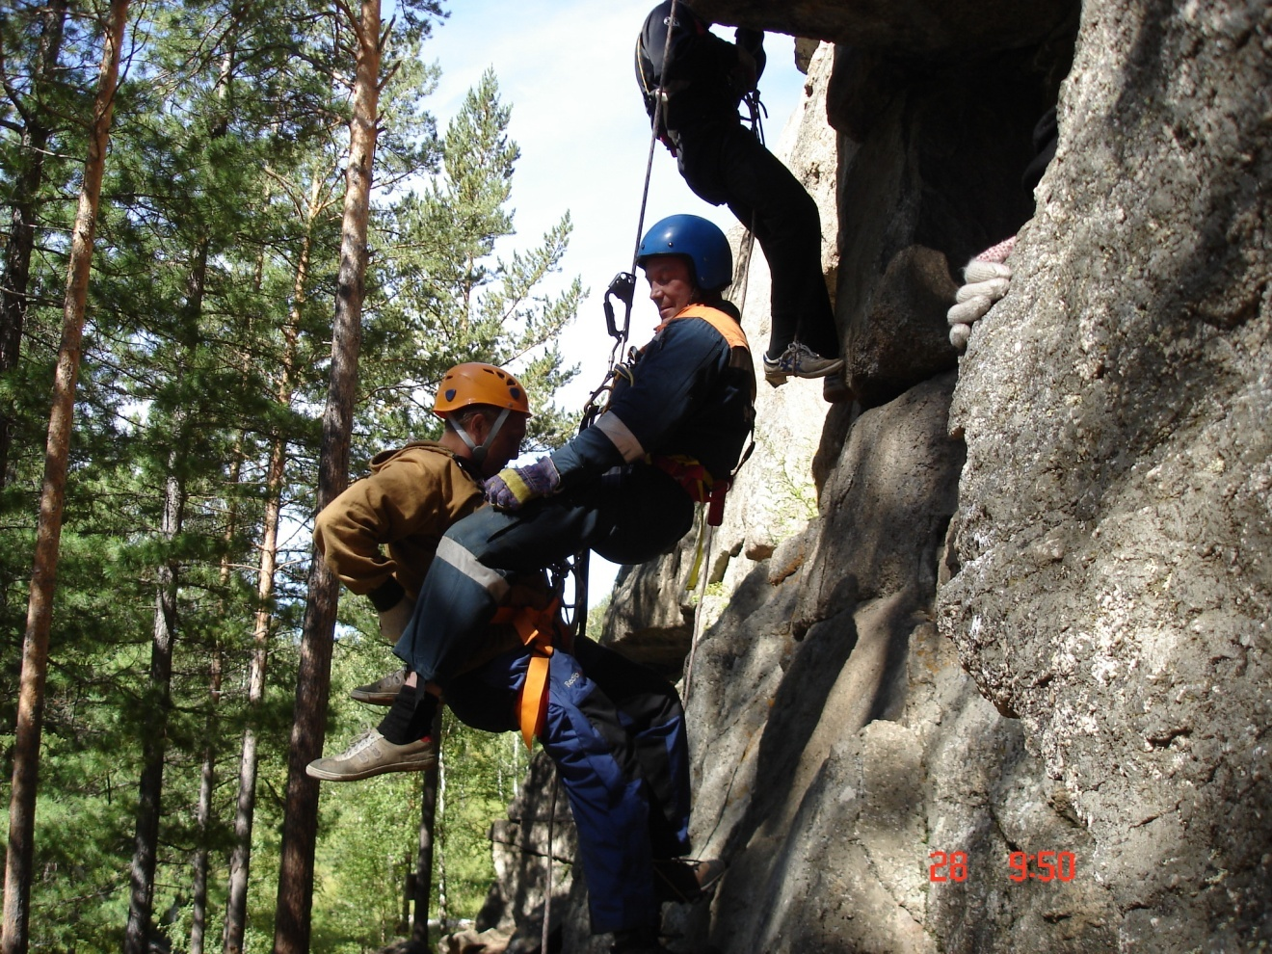
Факторы влияющие на здоровье

Slide 4

Наследственность
20 %

Slide 5

2.Экологическая обстановка
20 %

Slide 6

3.Медицинское обслуживание
10 %

Slide 7

4.Образ жизни человека
50 %

Slide 8


Образ жизни
Культура потребления различных социальных благ, отличающаяся у различных народов
Каким может быть образ жизни?
Приведите примеры.

Slide 9

ЗОЖ
Здоровый образ жизни – это образ жизни человека, его поведение и мышление, которые обеспечивают охрану и укрепление здоровья
Что ,по-вашему, включает в себя здоровый образ жизни?

Slide 10
Составляющие здорового образа жизни
1.Умеренное и сбалансированное питание
2.Режим дня
3.Достаточная двигательная активность
4.Закаливание
5.Личная гигиена
6.Грамотное экологическое поведение
7.Психогигиена и умение управлять своими эмоциями
8.Сексуальное воспитание
9.Отказ от вредных привычек
10.Безопасное поведение в быту, на улице, в школе

Slide 11

Здоровое питание
- это ограничение жиров и соли, значительное увеличение в рационе доли фруктов и овощей, круп, изделий из муки грубого помола

Slide 12
Здоровое питание
Умеренность
Разнообразие
Биологическая полноценность
Четырехразовый прием пищи
Сбалансированность
Основные принципы рационального питания

Slide 13

Режим дня
Высокая работоспособность и хорошее самочувствие могут быть достигнуты только в том случае, если соблюдается постоянный распорядок дня

Slide 14
Чтобы быть здоровым, необходимо помнить:
в сутках
24 часа
3-4 часа- приготовление уроков
8-9 часов - сон
4-6 часов- личное время
5-6 часов-школьные занятия
2 часа- домашние дела

Slide 15

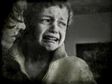
Психогигиена
Психогигиена - это отрасль науки о гигиене, которая отвечает за сохранение поддержание и укрепление психического здоровья человека.
В рамках психогигиены разработаны мероприятия и рекомендации, способствующие сохранению психического здоровья человека, поддержанию душевного равновесия и нормализации межличностного и общественного взаимодействия.
Соблюдение норм и требований психогигиены труда - залог успешного, результативного и эффективного труда.

Slide 16
Последствия не соблюдения правил и норм психогигиены:
1.Неправильная организация учебного и трудового процесса, может вызывать психическую перегрузку.
2.Постоянное присутствие травмирующих факторов приведет к тому, что у человека могут развиваться неврозы, а в худшем случае и психозы.
3. У человека развивается синдром хронической усталости, и более сложная форма «синдром выгорания», который не редко сопровождается тяжелыми психосоматическими заболеваниями.
Если трудовая деятельность не соответствует склонностям и возможностям человека, а также не соблюдаются психогигиенические требования:
- у человека не редко возникает «чувство мозгового дефицита» - постоянное эмоциональное напряжение;
-снижение потенциальных возможностей и работоспособности;
- неуверенность в себе, снижение объема внимания и ухудшение памяти

Slide 17



Экологическое поведение - компонент экологического сознания, характеризующийся не только наличием экологических знаний, но и конкретных действий по решению экологических проблем.

Slide 18



— это система медико-педагогических мер по воспитанию у родителей , детей , подростков и молодежи правильного отношения к вопросам пола.
Своей целью половое воспитание способствует: гармоничному развитию подрастающего поколения; повышению сексологических знаний; полноценному формированию детородной функции у будущей жены (мужа); созданию чувства ответственности за здоровье и благополучие будущей жены (мужа),детей, то есть укреплению брака и семьи.
Половое воспитание

Slide 19
Отказ от вредных привычек
Привычка- сложившийся способ поведения, осуществление которого в определенных ситуациях приобретает для человека характер потребности.
Вредная привычка- закрепленный в личности способ поведения, агрессивный по отношению к самой личности или обществу.

Slide 20


Вредные привычки
1.Алкоголь
2.Курение
3.Техномании
4.Ругательства
5.Наркотики

Slide 21
Рассмотрим более подробно некоторые из них
Личная гигиена
Закаливание
Двигательная активность

Slide 22
Статистика
2/3 населения страны - не занимаются спортом
До 30 % населения имеют избыточный вес
Около 70 млн человек - курят

Slide 23


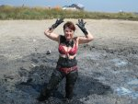
Итог :
Сохранение и укрепление здоровья – важная забота каждого человека и всего общества

Slide 24
Задания на выбор:
Придумайте
эмблему здоровья
девиз здоровья
формулу здоровья
Напишите синквейн по теме «Составляющие ЗОЖ»

